Slide 1
Межрегиональное территориальное управление Федеральной службы
по надзору в сфере транспорта по Сибирскому федеральному округу
Доклад
с руководством по соблюдению обязательных требований
за IV квартал 2022 года
27 февраля 2023 года

Slide 2
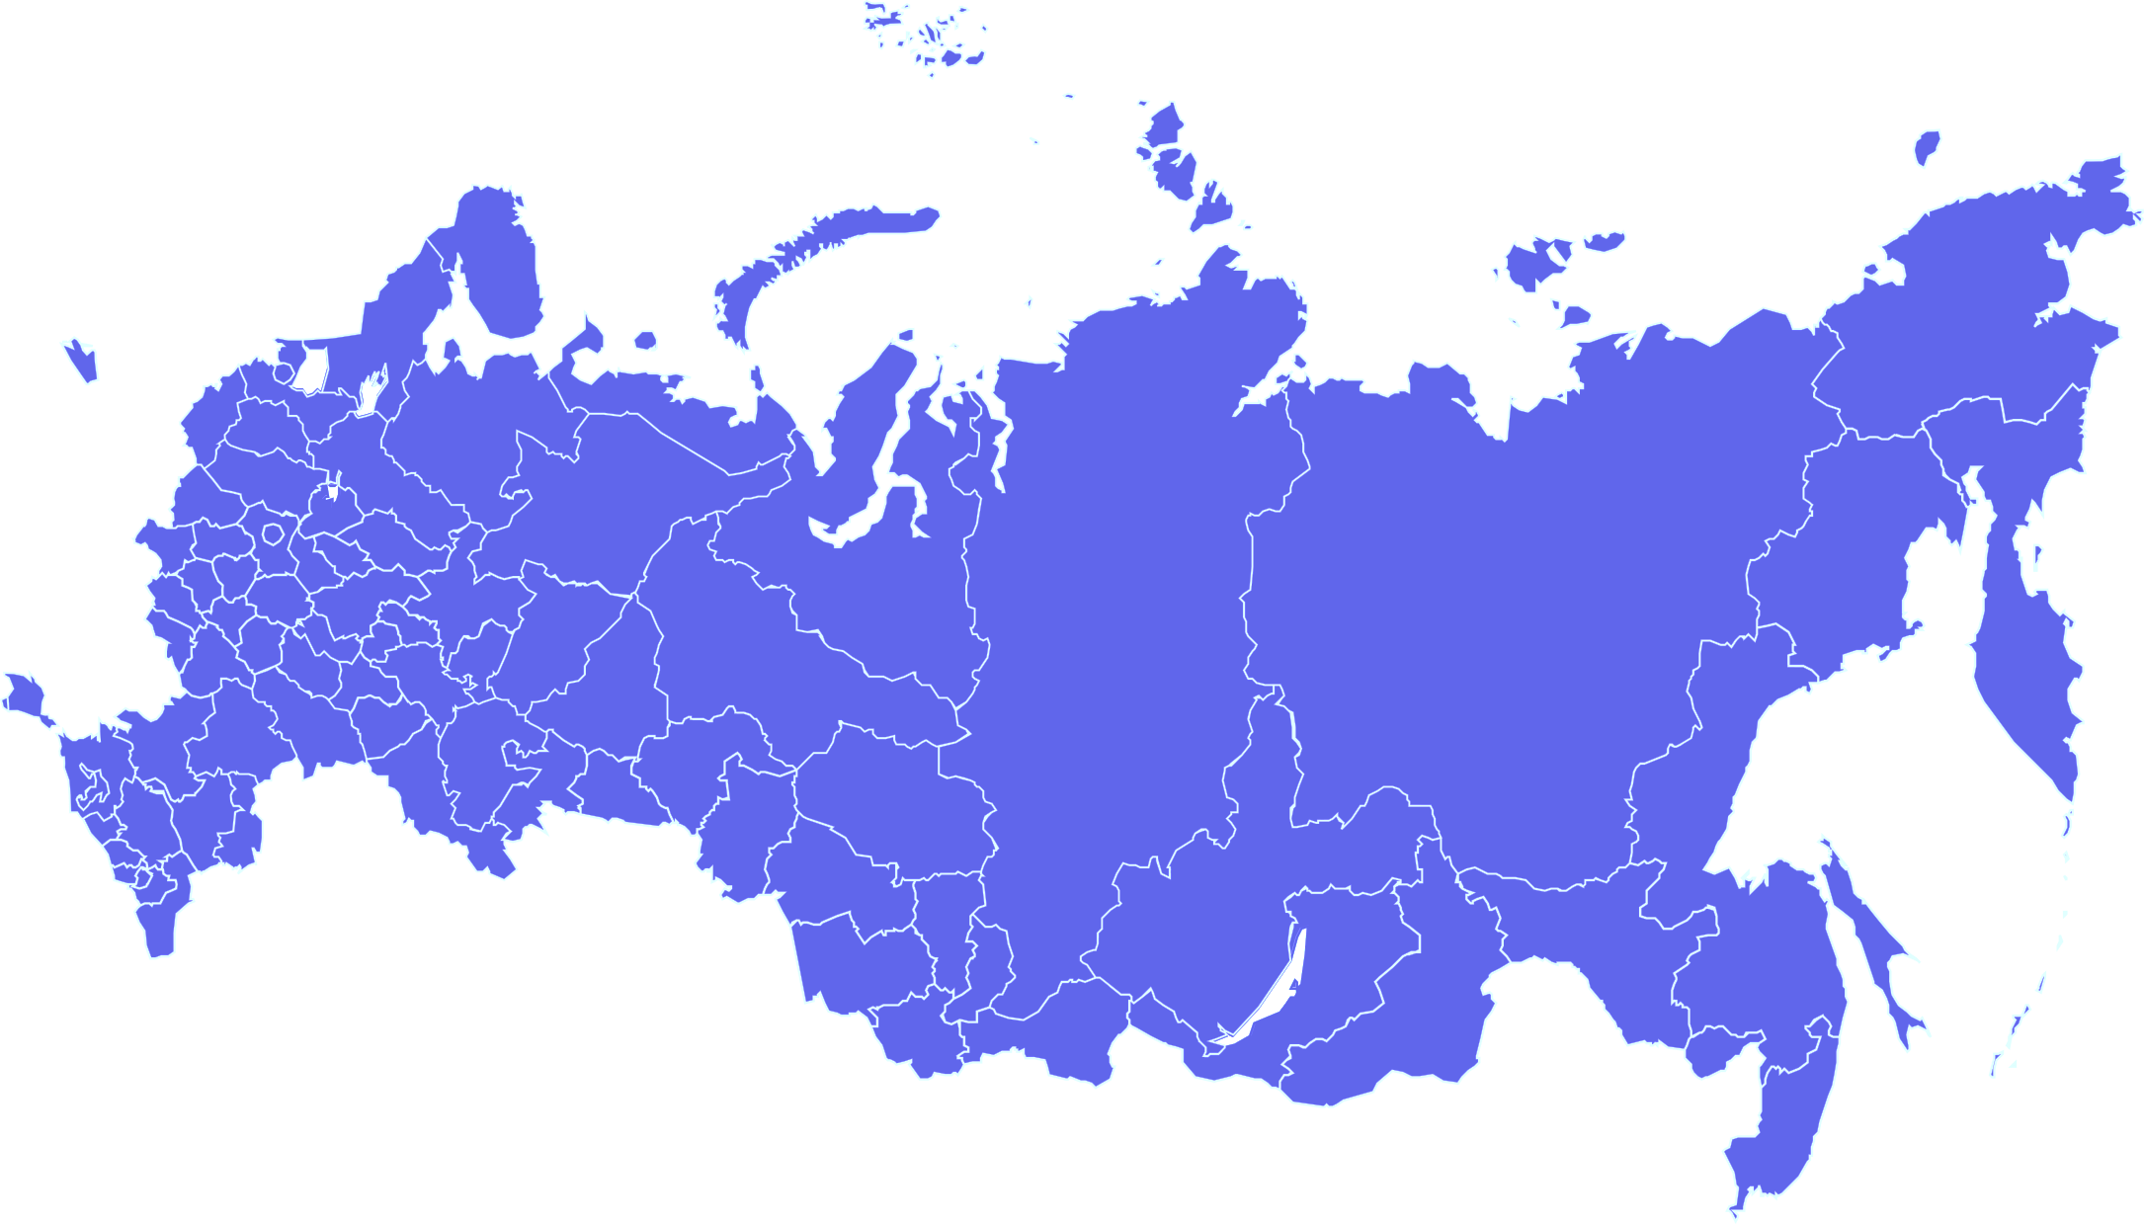
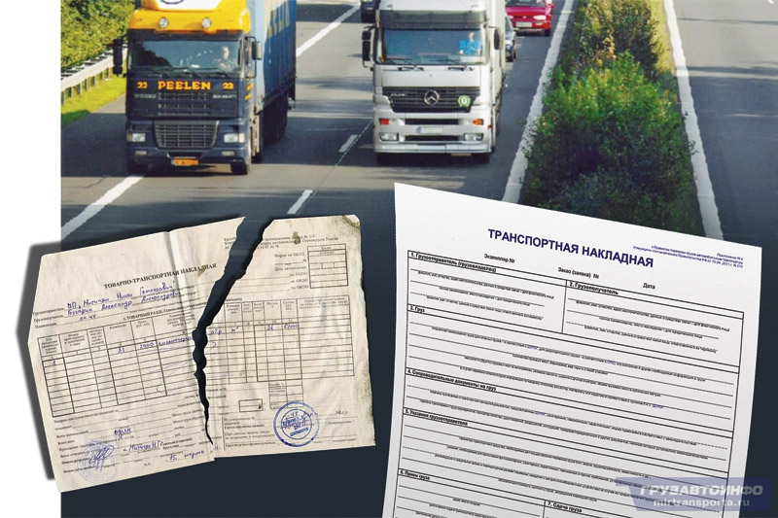
Федеральная служба по надзору в сфере транспорта
Цифровизация транспортных документов: - электронные договора фрахтования - электронные путевые листы - электронные заказы и заявки при заключении договора перевозки груза

Slide 3
Федеральная служба по надзору в сфере транспорта
Проект приказа ФНС России «Об утверждении формата электронного путевого листа» (29.12.2022 размещен на Федеральном портале проектов нормативных правовых актов (regulation.gov.ru)

Slide 4
Федеральная служба по надзору в сфере транспорта
Приказ Минтранса России от 28.09.2022 № 390
(вступает в силу 01.03.2022, действуют до 01.03.2029)
- отменяет приказ Минтранса России от 11.09.2020 №368 "Об утверждении обязательных реквизитов и порядка заполнения путевых листов";
- утверждает состава сведений, указанных в части 3 статьи 6 Федерального закона от 08.11.2007 № 259-ФЗ "Устав автомобильного транспорта и городского наземного электрического транспорта";
- утверждает порядка оформления или формирования путевого листа.

Slide 5
Приказ Минтранса России от 01.09.2022 № 343
(вступает в силу 01.03.2023, действуют до 01.09.2026)
Федеральная служба по надзору в сфере транспорта
вводит понятие «тахографа, имеющего в своем составе бортовое устройство с функцией передачи данных», определяет требования к таким тахографам
Требования перейти на новый тип тахографов нет

Slide 6
Ограничение допуска отдельных категорий лиц к управлению легковыми такси, автобусами, трамваями и троллейбусами при осуществлении перевозок пассажиров и багажа
Федеральная служба по надзору в сфере транспорта
С 01.03.2023 вступают в силу
Федеральный закон от 11.06.2022 N 156-ФЗ "О внесении изменений в Федеральный закон "О государственной регистрации юридических лиц и индивидуальных предпринимателей" и Федеральный закон "Устав автомобильного транспорта и городского наземного электрического транспорта«;
Федеральный закон от 11.06.2022 N 155-ФЗ "О внесении изменения в Трудовой кодекс Российской Федерации«;
Постановление Правительства РФ от 23.01.2023 N 69 "Об утверждении перечня видов предпринимательской деятельности в сфере перевозки пассажиров и багажа легковыми такси, автобусами, трамваями, троллейбусами и подвижным составом внеуличного транспорта, при осуществлении которых физическим лицом, регистрируемым в качестве индивидуального предпринимателя, представляется справка в регистрирующий орган о наличии (отсутствии) судимости и (или) факта уголовного преследования либо о прекращении уголовного преследования по реабилитирующим основаниям".

Slide 7
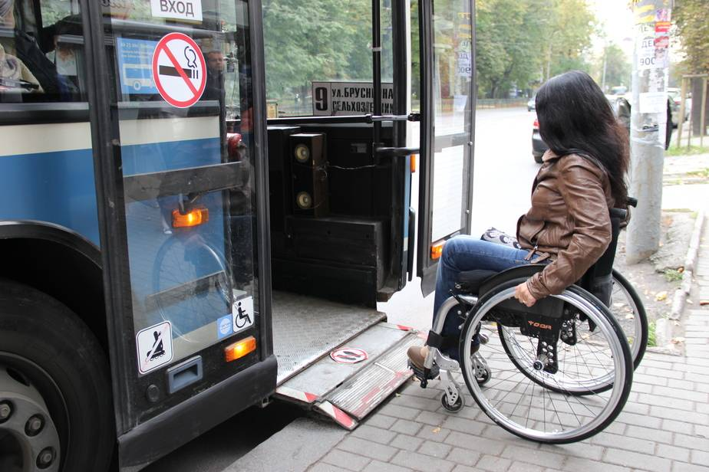
С 01.03.2022 вступает в силу требование
приказа Минтранса России от 20.09.2021 №321:
Организации, индивидуальные предприниматели, осуществляющие регулярные перевозки пассажиров и багажа в городском, пригородном и междугородном сообщении, обеспечивают:
оповещение пассажиров из числа инвалидов об остановке транспортного средства в остановочных пунктах маршрутов регулярных перевозок
для посадки и высадки пассажиров
посредством звукового и визуального информирования.
Федеральная служба по надзору в сфере транспорта

Slide 8
С 01.03.2023 на отношения по организации регулярных перевозок по международным маршрутам регулярных перевозок распространяется действие Федерального закона от 13.07.2015 №220-ФЗ "Об организации регулярных перевозок пассажиров и багажа автомобильным транспортом …"
Федеральная служба по надзору в сфере транспорта
Неисполнение
Международные регулярные перевозки выполняются с пересечением государственных границ 2-х и более государств, осуществляются по расписанию и строго по определенному маршруту на основании карты международного маршрута регулярных перевозок

Slide 9
Постановлением Правительства РФ от 29.12.2022 № 2516 действие постановления Правительства РФ от 10.03.2022 № 336 «Об особенностях организации и осуществления государственного контроля (надзора), муниципального контроля»
продлено до конца 2023 года.
Федеральная служба по надзору в сфере транспорта

Slide 10
Федеральная служба по надзору в сфере транспорта
Постановлением Правительства РФ от 23.01.2023 № 63 установлены особенности разрешительной деятельности в Российской Федерации 2023 году.
Отменена до 31.12.2023 оплата государственных пошлин в рамках оказания государственных услуг по лицензированию, выдаче специального разрешения на движение по автомобильным дорогам транспортного средства, осуществляющего перевозки опасных грузов;
Продлен срок действия допусков российских перевозчиков к осуществлению международных автомобильных перевозок до 01.03.2024; продлено на 3 года действие водительских удостоверений, срок которых истекает по 31.12.2023 ;
Приостановлен ряд требований, касающейся цифровых тахографов ЕСТР; приостановлено по 01.03.2024 требование о наличии свидетельства на цистерны, перевозящие опасные грузы

Slide 11
С 01.09.2023 вступит в силу Федеральный закон от 29.12.2022 № 629-ФЗ устанавливающий возможность проведения предсменных, предрейсовых, послесменных, послерейсовых медосмотров, медосмотров в течение рабочего дня (смены) дистанционно с использованием специальных медицинских изделий
Федеральная служба по надзору в сфере транспорта
Дистанционные медосмотры запрещены в отношении водителей, занимающихся организованной перевозкой групп детей, опасных грузов, регулярной перевозкой пассажиров в междугороднем сообщении на маршрутах протяженностью от 300 км.

Slide 12
Межрегиональное территориальное управление Федеральной службы
по надзору в сфере транспорта по Сибирскому федеральному округу
СПАСИБО ЗА ВНИМАНИЕ!
Не забудьте провести анализ нормативных правовых актов, которыми Вы руководствуетесь и при необходимости провести соответствующие корректировки.

